Slide 1


PS03-FO0001
V3
RAPPORT ENQUÊTE DE SATISFACTION SI 2025
Réalisée du 6 au 20 janvier 2026

Slide 2
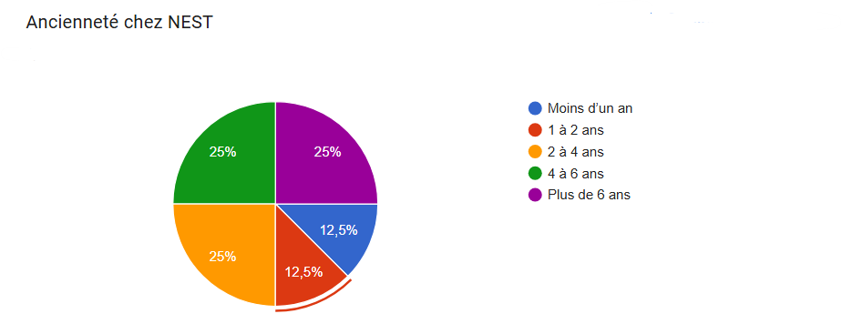
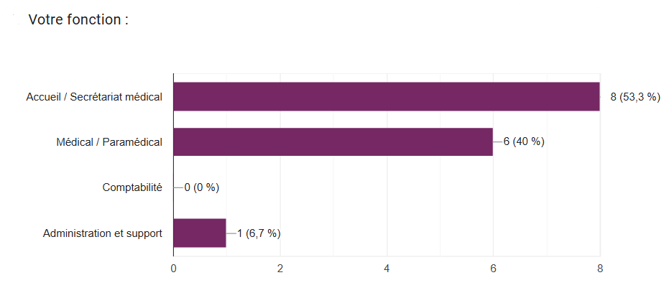
Description du panel
Nombre de personnes ayant répondu au questionnaire : 16

Slide 3
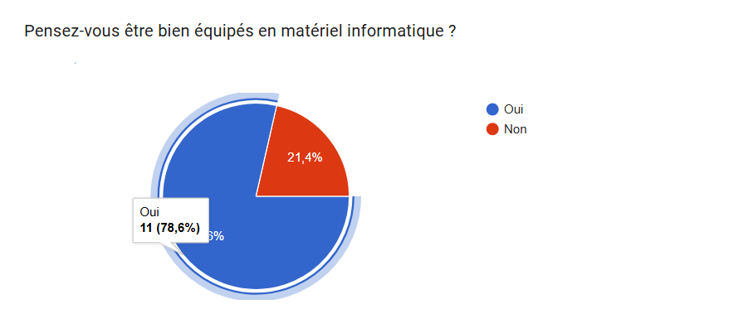
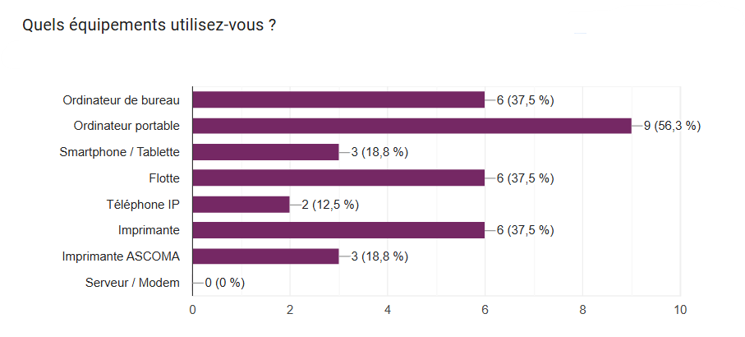
Matériel informatique et Internet

Slide 4
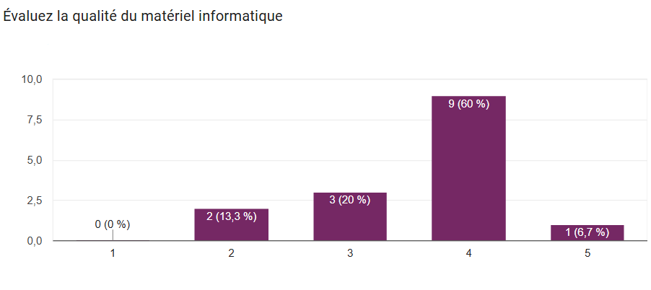
Matériel informatique et Internet

Slide 5
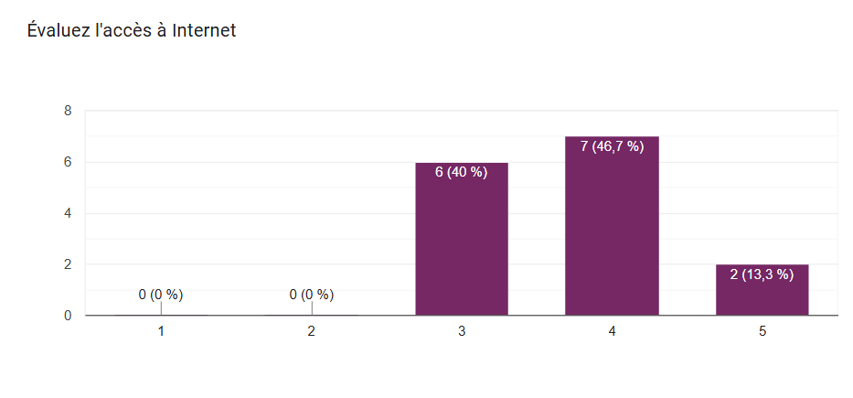
Matériel informatique et Internet

Slide 6
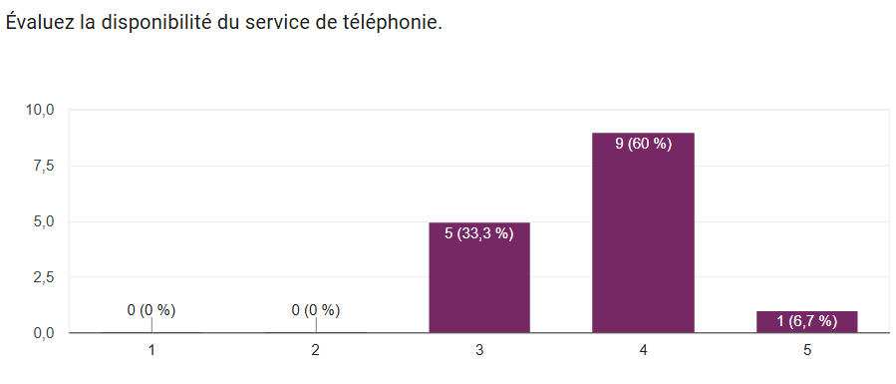
Matériel informatique et Internet

Slide 7
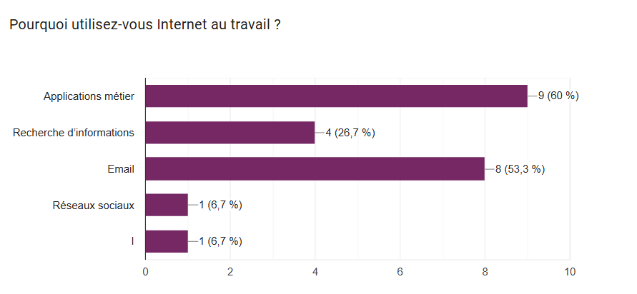
Matériel informatique et Internet
Remarques:
Équipement informatique satisfaisant,
mais perfectible.
Performance de la tablette variable.

Slide 8
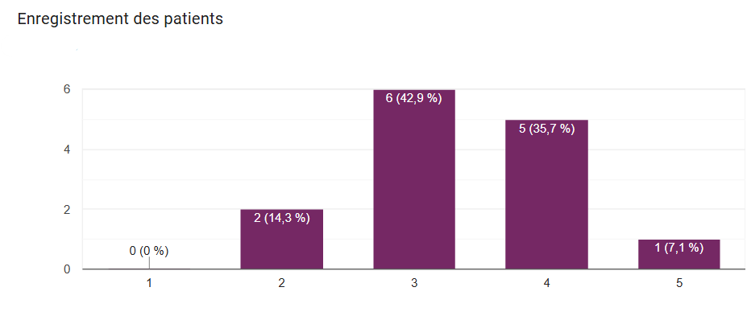
Eyone Médical

Slide 9
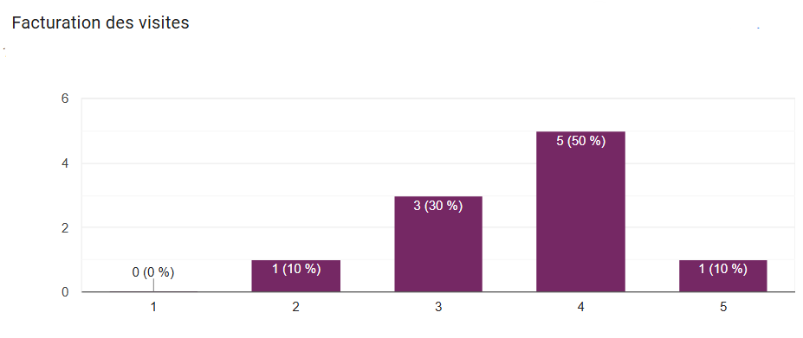
Eyone Médical
Remarques:
Eyone Médical fonctionnelle mais
présentant des lenteurs et des blocages
ponctuels.

Slide 10
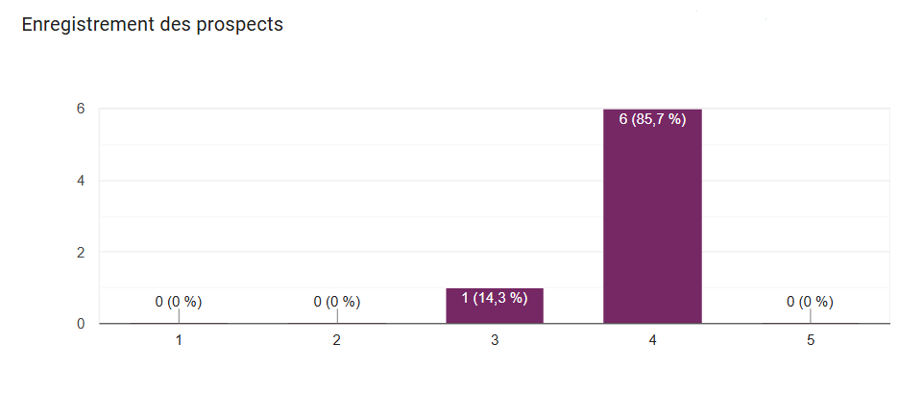
CRM

Slide 11
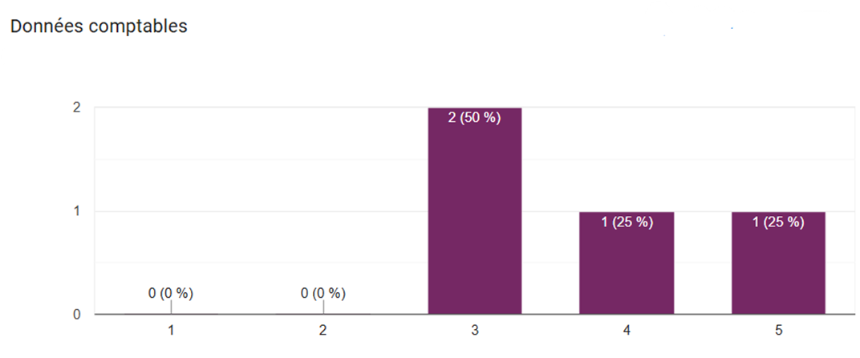
Odoo

Slide 12
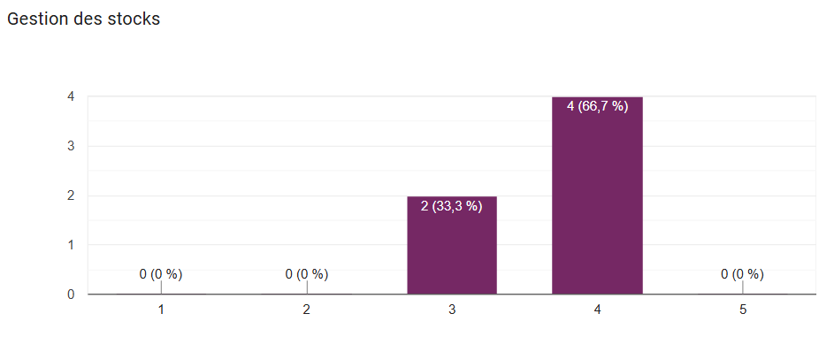
Odoo
Projet futur:
Mise en production de
nouveaux modules Odoo
(caisse, facturation des garants,
événements, tableaux de bord)
pour améliorer le suivi des
opérations.

Slide 13
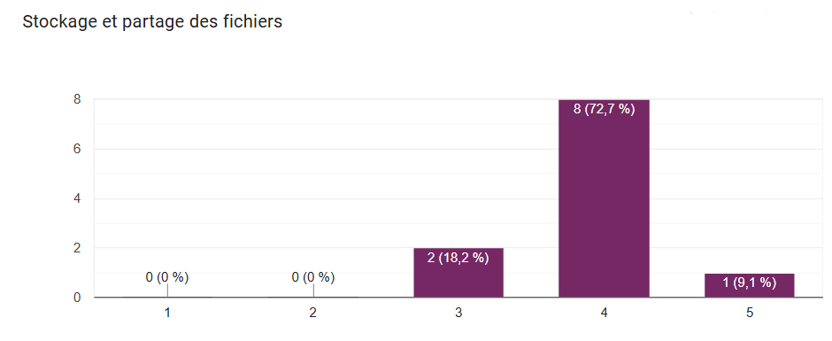
Dropbox

Slide 14
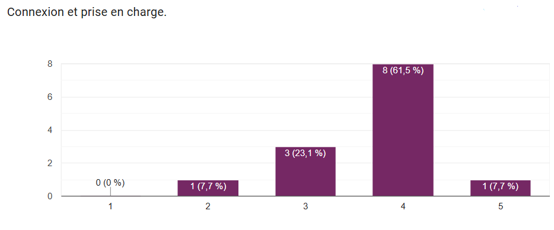
Icare
Remarques:
Fonctionnalité de
reprogrammation des rendez-vous
à améliorer, impossible de
transférer un rendez-vous
d’un médecin à un autre.

Slide 15
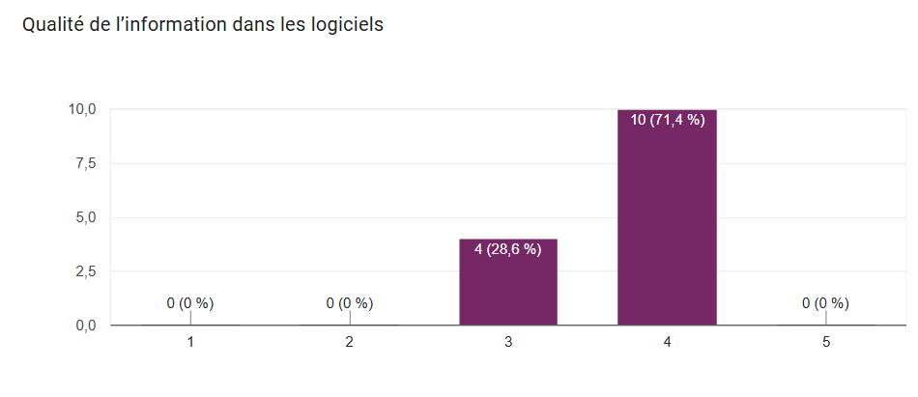
Qualité des applications

Slide 16
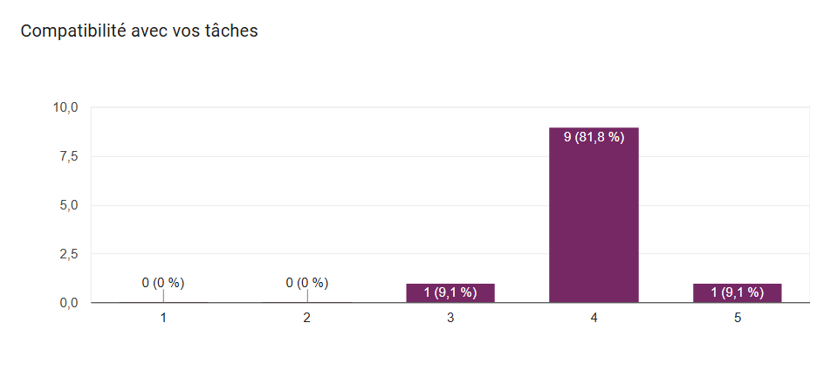
Qualité des applications

Slide 17
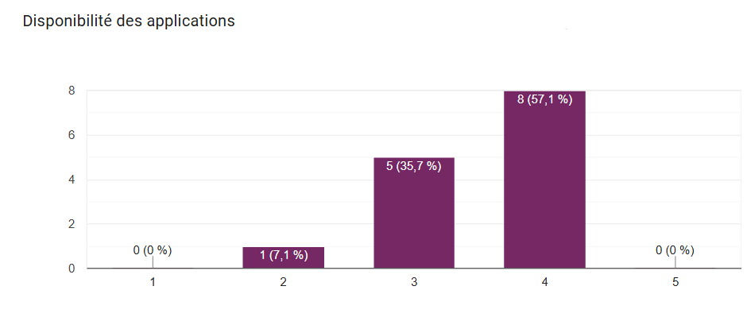
Qualité des applications

Slide 18
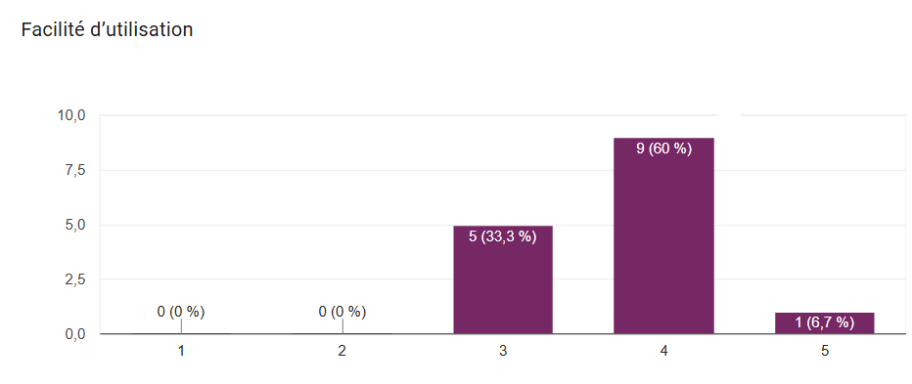
Qualité des applications

Slide 19
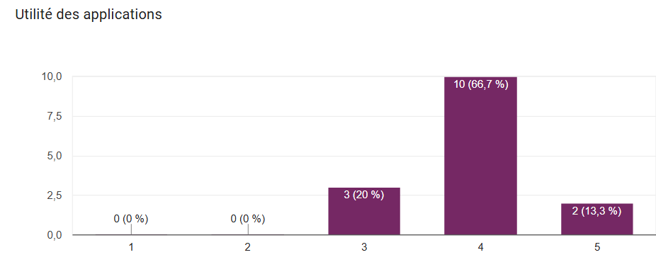
Qualité des applications

Slide 20
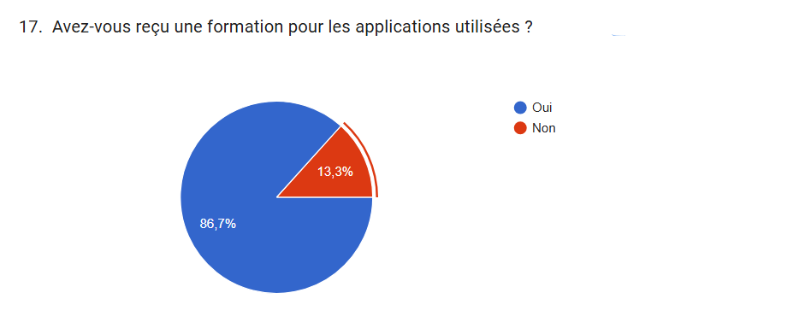
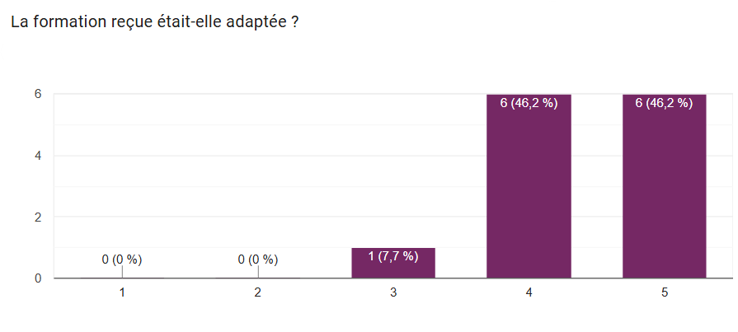
Formation

Slide 21
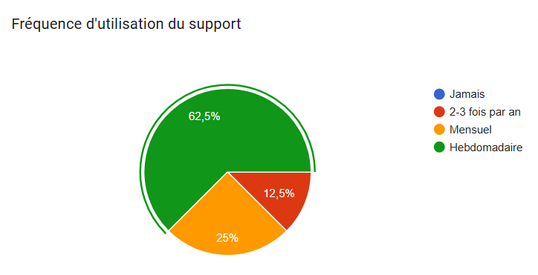
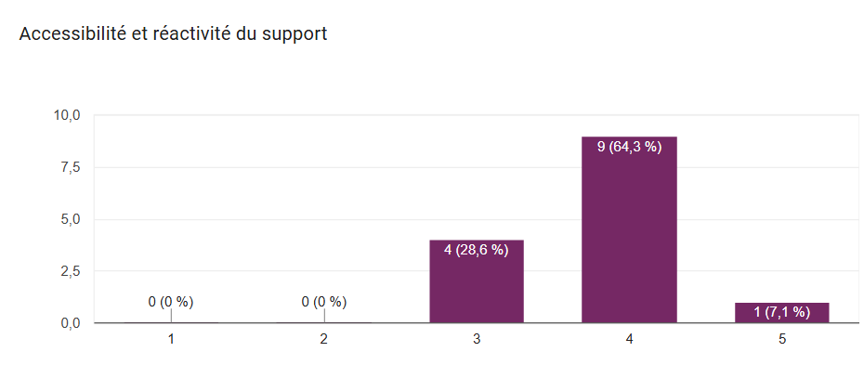
Support technique

Slide 22
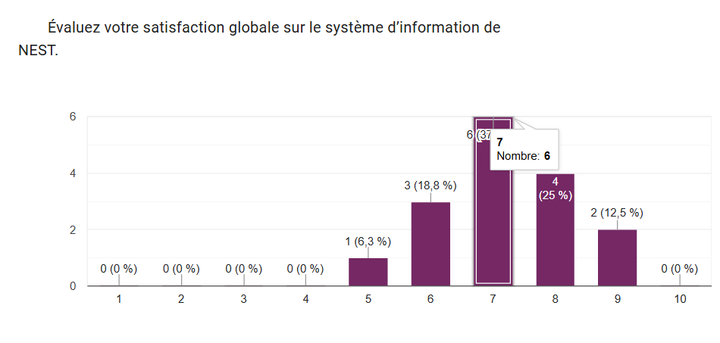
Satisfaction globale

Slide 23
Pistes d’amélioration
Performance du matériel informatique : des lenteurs ont été signalées sur certains ordinateurs et tablettes, impactant le travail quotidien. Des actions de remplacement et de mise à niveau ont déjà été effectuées.
Partage du matériel : l’utilisation du matériel des collègues a été relevée par certains utilisateurs, limitant la flexibilité. Des mesures ont été mises en place pour réduire cette situation.
Maintenance du matériel informatique : la nécessité d’entretiens réguliers a été exprimée afin de prévenir les pannes et ralentissements. Une maintenance périodique a été instaurée.
Fiabilité de la flotte et des équipements de téléphonie : des dysfonctionnements ponctuels (problèmes d’écoute, téléphones non fonctionnels) ont été signalés. Ces points ont été traités.
Performance et stabilité d’Eyone Médical : des lenteurs, bugs répétitifs et blocages persistent, notamment lors de l’enregistrement des visites et de la facturation. Des améliorations restent à mener.
Fonctionnalité de reprogrammation des rendez-vous sur Icare : impossibilité de reprogrammer un rendez-vous d’un médecin à un autre. Une amélioration de cette fonctionnalité est attendue.
Formation des utilisateurs : bien que des formations existent, certaines sont jugées insuffisamment adaptées. Un renforcement de l’accompagnement est à prévoir.

